Slide 1
Python面向对象
真术_李刚

Slide 2
面向对象
面向对象：就是创建对象，使用对象完成功能
面向对象的三大特征：
封装
使用类将数据和功能组装在一起
隐藏数据
继承
实现代码的复用
多态

Slide 3
class类
如何定义类：
class 类名：
语句块
必须使用关键字class定义类
类名使用大驼峰命名方式
类定义完成后会在内存中产生一个类对象，指向定义的类

Slide 4
类属性
类对象：类定义完成后会在内存中产生一个类对象
类属性：类定义中的变量和方法都是类的属性
类变量：类属性也叫做类变量

Slide 5
对象实例化
对象实例化格式：
对象名 = 类名([参数])
在类对象的名称后面加上一个()，就是调用类的实例化方法，完成实例化，得到一个该类的对象。
实例化：就是创建一个该类对象，所以对象也叫做实例（instance）
Python类实例化后，会自动调用__init__方法，进行数据初始化

Slide 6
__init__方法和self
__init__方法：
类实例化后，会自动的调用__init__方法，完成对象数据的初始化。
也被叫做 构造方法或构造器
注意：
__init__方法的第一个参数必须是self， 其余参数随意
__init__方法中不能使用return 返回值，只能是return None
self： 表示当前类的对象

Slide 7
对象构造的两个阶段
__new__方法：
负责对象实例化
__init__方法：
负责对象数据的初始化

Slide 8
类变量和实例变量
类变量：在类定义中声明的变量，是类的变量，是类所有的实例共享的属性和方法
实例变量：是通过self.xxx 这种格式定义的变量，是每一个实例自己的变量，是对象自己独有的
注意：实例或类都可以动态的给自己增加一个属性（赋值即定义一个新的属性）

Slide 9
实例属性的查找顺序
实例属性的查找顺序：
通过 实例.属性 来访问属性的时候，会先在自己的__dict__中查找，
如果没有，然后再通过__class__找到自己的类，再去类的__dict__中查找
注意：
如果实例使用__dict__[属性]的方式访问变量，就不会按照上面的查找顺序查找属性了，因为这个是指明使用字典的key查找，不是属性查找

Slide 10
无参数的普通方法
在类中定义无参数的普通方法，是不建议，甚至说是禁止的
调用： 只能使用 类名.方法()
不能使用 对象.方法(), 因为需要注入第一个参数self

Slide 11
类方法和静态方法
类方法：
就是在方法定义上面使用装饰器：@classmethod
类方法使用了装饰器，装饰器内部获取了类的信息，并注入这个类型给方法的第一个参数
类方法的调用
使用 类名.方法()
使用 对象.方法()

Slide 12
类方法和静态方法
静态方法：
就是在方法定义上面使用装饰器：@staticmethod
静态方法使用了装饰器，不会进行绑定，也就不会注入第一个参数，此时方法可以是无参方法，也就是不会隐式的注入参数
静态方法的调用
使用 类名.方法()
使用 对象.方法()

Slide 13
访问控制
为什么需要访问控制？
目的是隐藏实现的细节，保证代码的安全性
私有(private)属性:
使用双下划线开头（至多一个后缀下划线）的属性，就是私有属性。会被解释器修改为 _当前类+私有属性名称
私有属性原则上只能在本类中访问
思考： 使用对象动态添加一个__xx属性会怎么样？？ 不是私有的属性

Slide 14
访问控制
私有变量的本质：其实就是就是解释器修改了名称，_类名__属性名
保护(protected)属性:
在属性的前面使用一个下划线_开头，表示保护属性。
注意：
保护成员不会改名，在类外部也可以直接访问。这个仅仅是python程序员之间的不成文规定。
在python中没有什么属性是访问不到的，但是请遵守这些约定

Slide 15
继承
继承语法格式：
class 子类名(基类1[,基类n])：
语句块
类定义时，如果没有基类列表，就是默认继承object类。Python3中object是所有类的基类
基类：也叫做父类，超类
子类： 也叫做派生类

Slide 16
继承
继承语法格式：
class 子类名(基类1[,基类n])：
语句块
类定义时，如果没有基类列表，就是默认继承object类。Python3中object是所有类的基类
基类：也叫做父类，超类
子类： 也叫做派生类

Slide 17
继承中的访问控制
继承中，公共的成员，子类和实例都可以访问；私有的成员会被隐藏，子类和实例都不可以访问
继承中对象属性的查找顺序：
先在子类实例的__dict__中查找，然后在子类的__dict__中查找，最后是父类的__dict__中查找

Slide 18
方法重写和super
方法重写(override)，也叫方法覆盖：子类定义了和父类一样的方法(方法名一样)。
子类中想调用父类方法，可以使用super().方法

Slide 19
多态 – 仅作了解
Python中并没有明确的说明多态，但是我们可以用面向对象的知识去理解Python的多态
在面向对象中，使用继承子类重写方法，可以实现通过一套方法实现不同的表现，就是多态

Slide 20
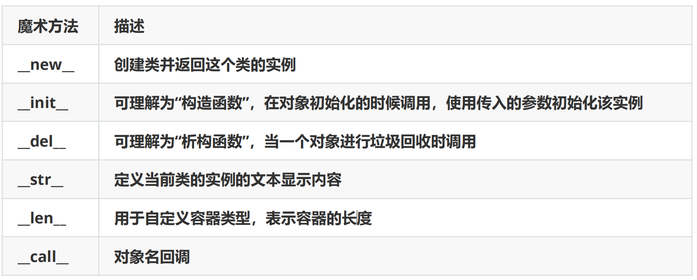
魔术方法

